Slide 1

LẬP TRÌNH TRỰC QUAN
Đề tài :
HÌNH THÀNH Ý TƯỞNG, THIẾT KẾ VÀ TRIỂN KHAI
HỆ THỐNG QUẢN LÝ PHÒNG TRỌ
Giảng viên : Cao Thanh Sơn
Sinh viên thực hiện:
Trần Thị Hồng Phương
Thái Thị Trang

Slide 2
PHÂN CÔNG CÔNG VIỆC NHÓM
Trần Thị Hồng Phương :
Form Đăng nhập
Form Đăng kí
Form Lấy lại mật khẩu
Form Đăng kí thuê phòng
Form Trạng thái thuê
Form Thu tiền phòng
Form Hóa đơn
Form Dịch vụ
2. Thái Thị Trang
From Thiết bị
Form Trả phòng
Form Phòng trọ

Slide 3
Nền kinh tế ngày càng phát triển dẫn đến tốc độ đô thị hóa ngày càng tăng nhanh, sự tập trung đông dân cư nhất là các khu công nghiệp hoặc khu vực gần trường đại học khiến cho việc quản lý cho thuê phòng trọ(chủ yếu là trên giấy tờ) gặp không ít khó khăn.
Cùng với tốc độ phát triển của khoa học công nghệ ,thời gian qua nhóm chúng em đã nghiên cứu, phân tích thiết kế hệ thống cho thuê phòng trọ.Đối tượng sử dụng ở đây chủ yếu là các gia đình có phòng trọ để cho thuê. Chúng em mong muốn sản phẩm này sẽ góp phần giảm bớt khó khăn trong việc quản lý cho thuê phòng trọ

Slide 4
I. Mô tả thực trạng:
- Khi khách trọ đến thuê phòng , chủ trọ sẽ cho khách xem phòng
- Nếu khách đồng ý thuê phòng, chủ trọ sẽ tạo hợp đồng
- Khi cả hai kí hợp đồng phòng trọ thì chủ trọ sẽ thu tiền cọc
- Nếu trong thời hạn 2 tháng mà khách trọ trả phòng thì sẽ bị mất tiền cọc
- Ngày cuối mỗi tháng , chủ trọ sẽ xuất hóa đơn bao gồm tiền phòng và tiền các dịch vụ như điện , nước.
- Trong quá trình ở , khách thuê có thể cho người khác vào ở cùng nhưng với điều kiện là phải báo với chủ trọ và số người không được quá số người tối đa đã được quy định trong phòng trọ
- Khi khách trọ trả phòng, chủ trọ đến kiểm tra phòng , trả lại tiền cọc cho khách trọ.Khách trọ bồi thường tiền cho chủ trọ nếu như làm hỏng thiết bị có sẵn trong phòng hoặc trả phòng trước khi hết hạn hợp đồng.

Slide 5
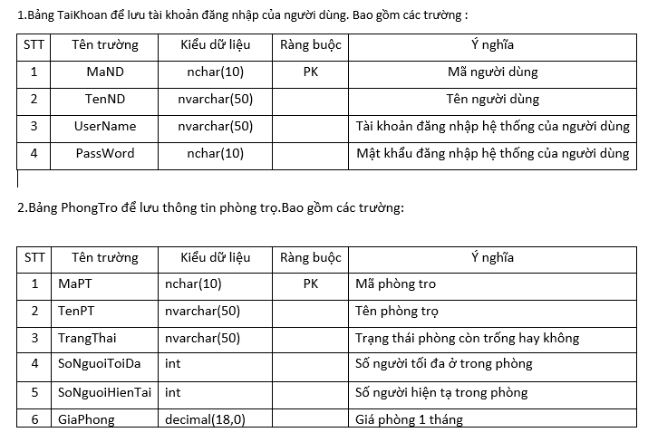
II. Mô tả bảng dữ liệu:

Slide 6
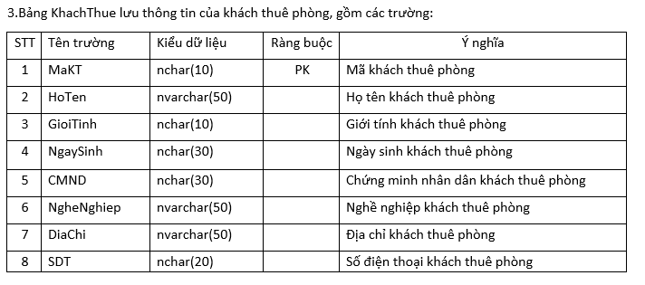

Slide 7
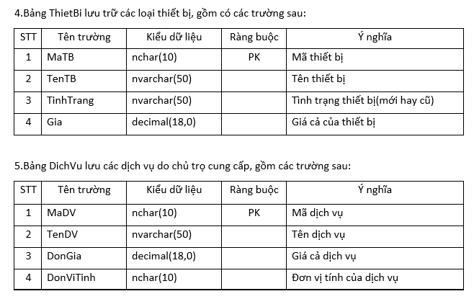

Slide 8
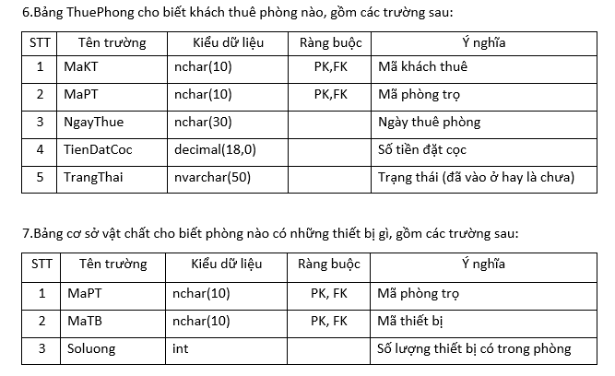

Slide 9
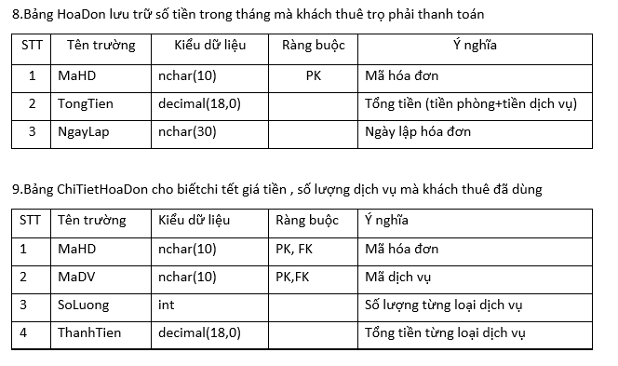

Slide 10
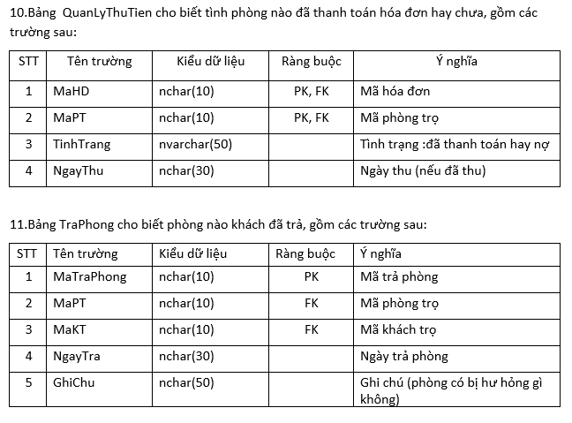

Slide 11
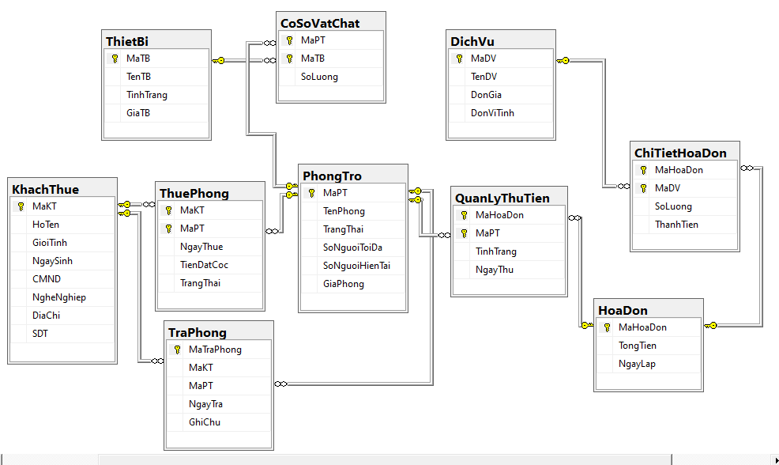

Slide 12
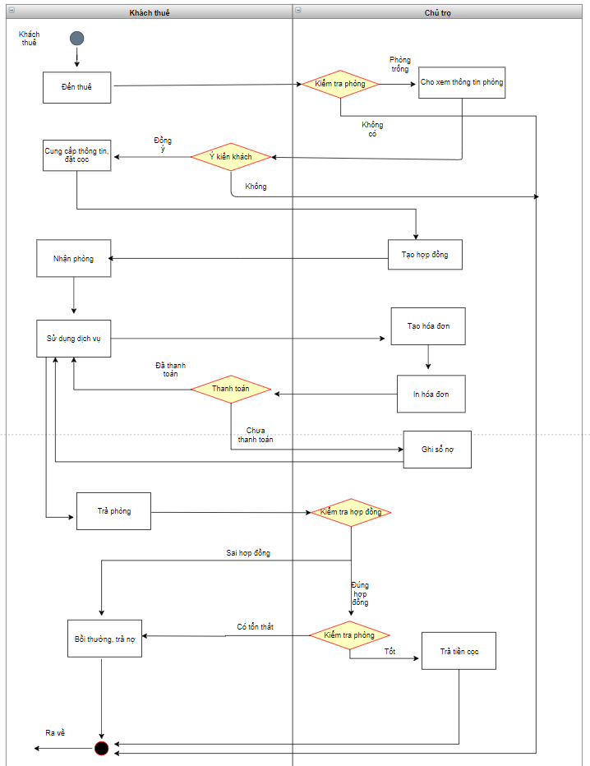

Slide 13
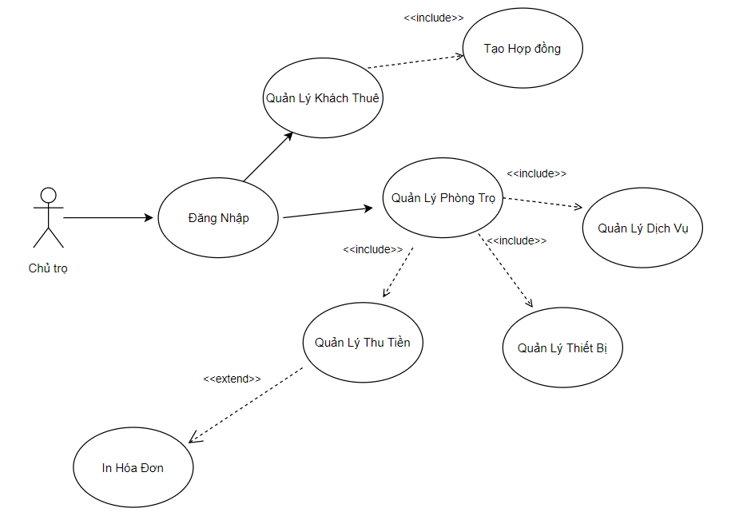
User Case

Slide 14
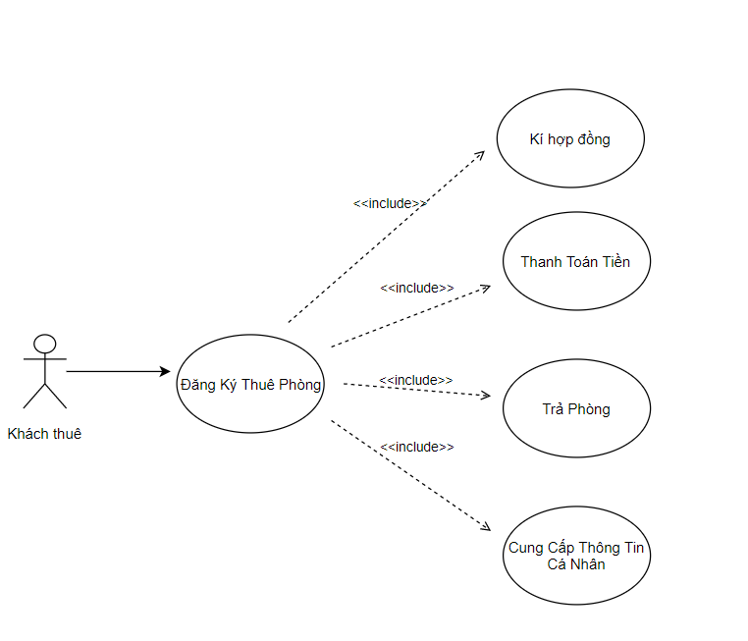

Slide 15
Trong đó :
-Quản lý khách thuê : Mỗi khách thuê khi đến thuê phòng phải cung cấp thông tin cá nhân cho chủ trọ.Những thông tin này sẽ được quản lý trong quá trình khách còn thuê phòng
-Quản lý phòng trọ : Chủ trọ cần phải biết thông tin từng phòng như phòng nào còn trống ,
giá tiền bao nhiêu, số người được ở tối đa…
-Quản lý thiết bị : Chủ trọ quản lý trong mỗi phòng có những thiết bị gì, tình trạng ra sao để khi khách trả phòng thì biết được bị tổn thất những gì để khách trọ bồi thường thiệt hại

Slide 16
-Quản lý dich vụ : Mỗi phòng sẽ được sử dụng một số dịch vụ nếu cần như điện ,nước, internet, ….và chủ trọ sẽ lưu lại thông tin về số lượng sử dụng dịch vụ của khách trọ và tính tiền vào cuối mỗi tháng.
-Quản lý thu tiền : Mỗi tháng, chủ trọ sẽ in hóa đơn cho từng phòng (bao gồm tiền phòng và tiền điện nước , ghi lại những phòng đã trả, những phòng chưa trả thì ghi nợ .

Slide 17
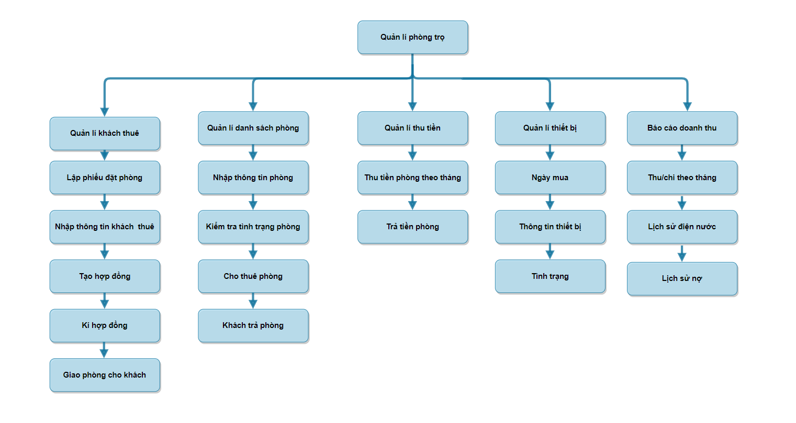
Sơ đồ phân cấp chức năng

Slide 18

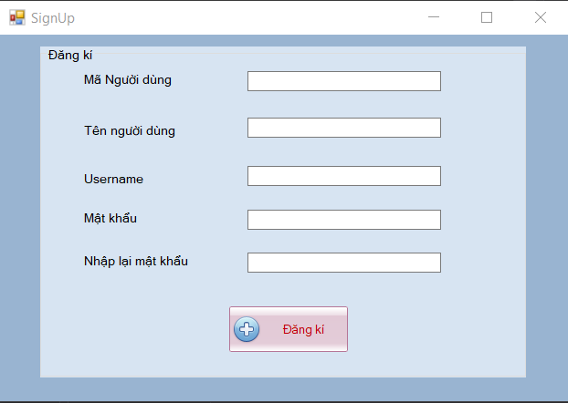
Form SignUp để đăng kí tài khoản sử dụng hệ thống

Slide 19
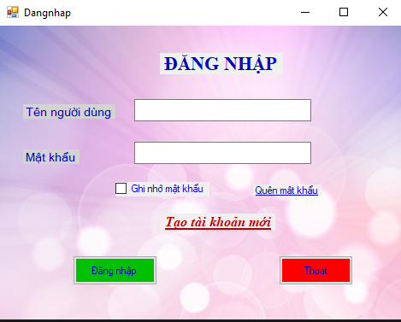
Giao diện form đăng nhập vào hệ thống

Slide 20
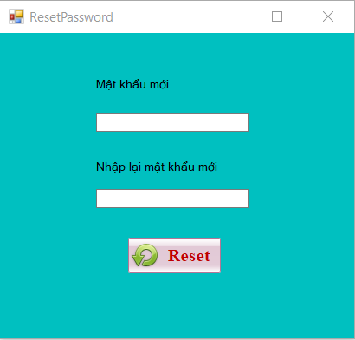
Form ResetPasswword cho phép đặt lại mật khẩu

Slide 21
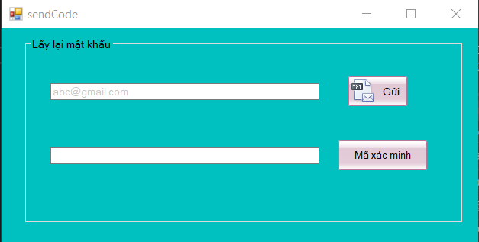
Form send code sẽ gửi mã code về đia chỉ email khi người dùng yêu cầu lấy lại mật khẩu đăng nhập hệ thống

Slide 22
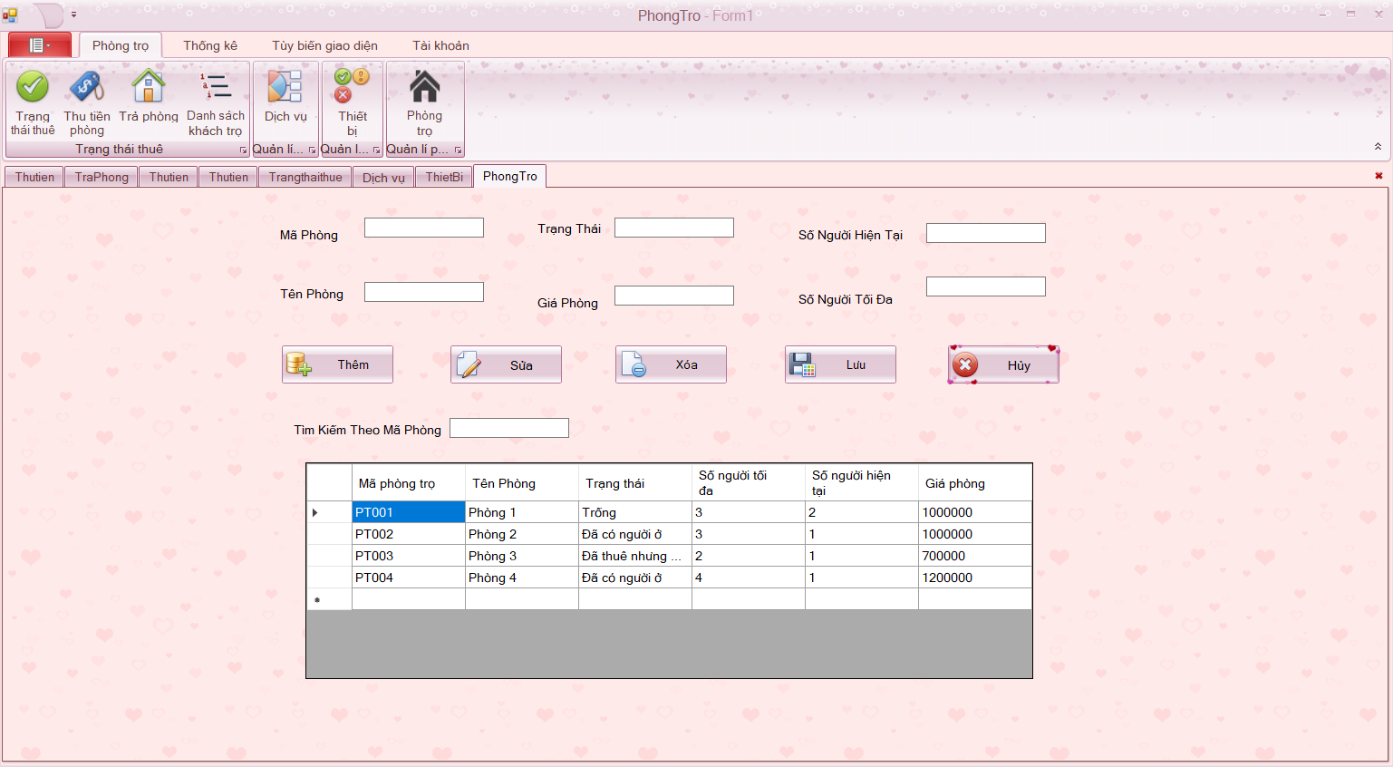
Form PhongTro lưu trữ thông tin các phòng

Slide 23
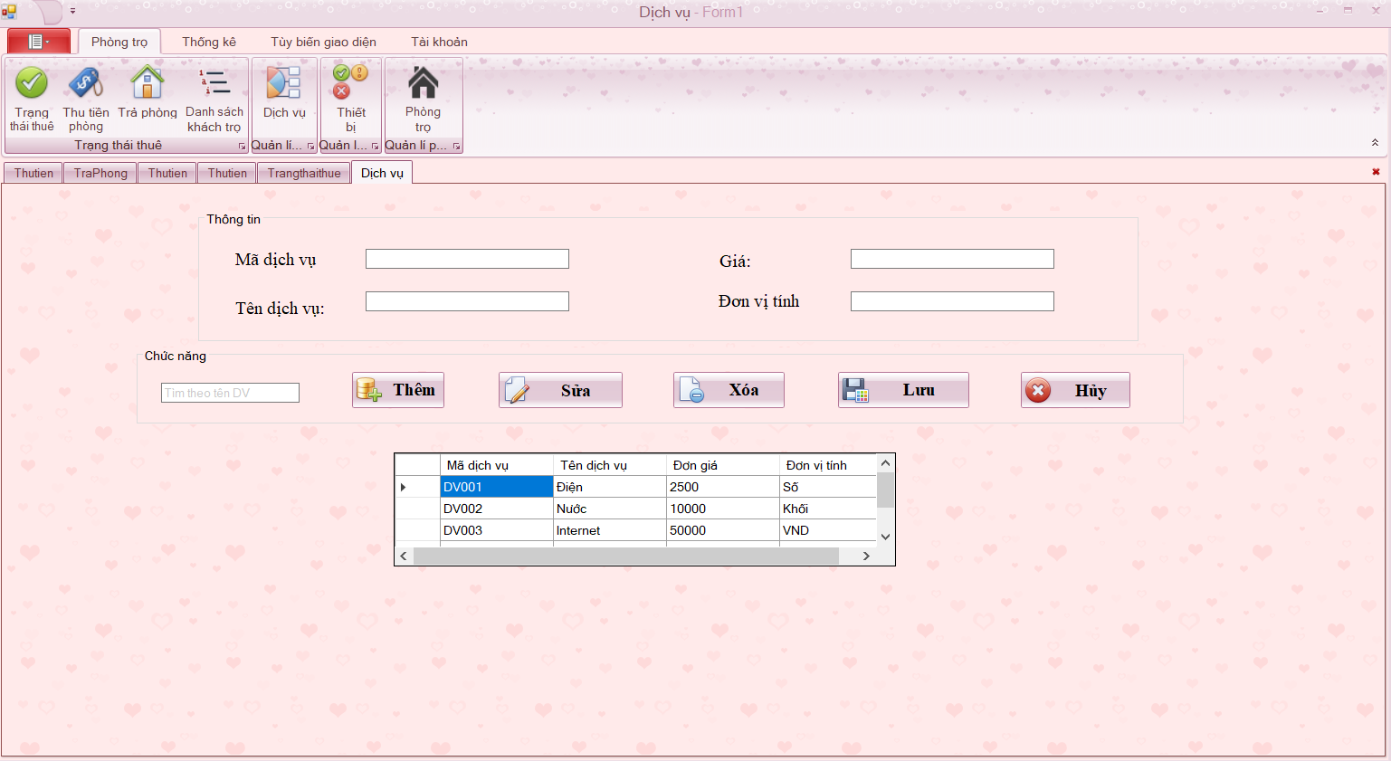
Form dịch vụ lưu trữ thông tin các loại dịch vụ như giá cả, đơn vị tính,…

Slide 24
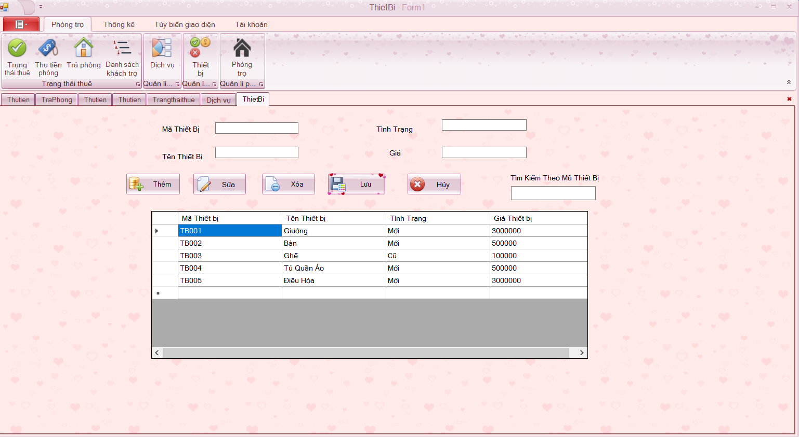
Form ThietBi cho biết tình trạng, giá cả của từng thiết bị

Slide 25
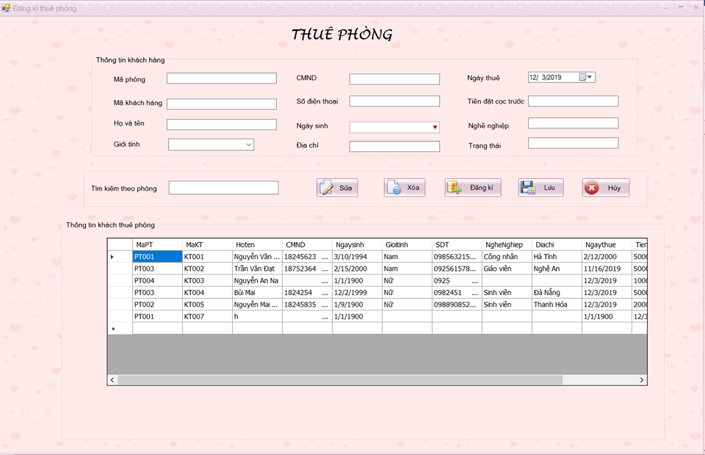
Form ThuePhong lưu trữ thông tin cá nhân của khách trọ, cũng như phòng được thuê

Slide 26
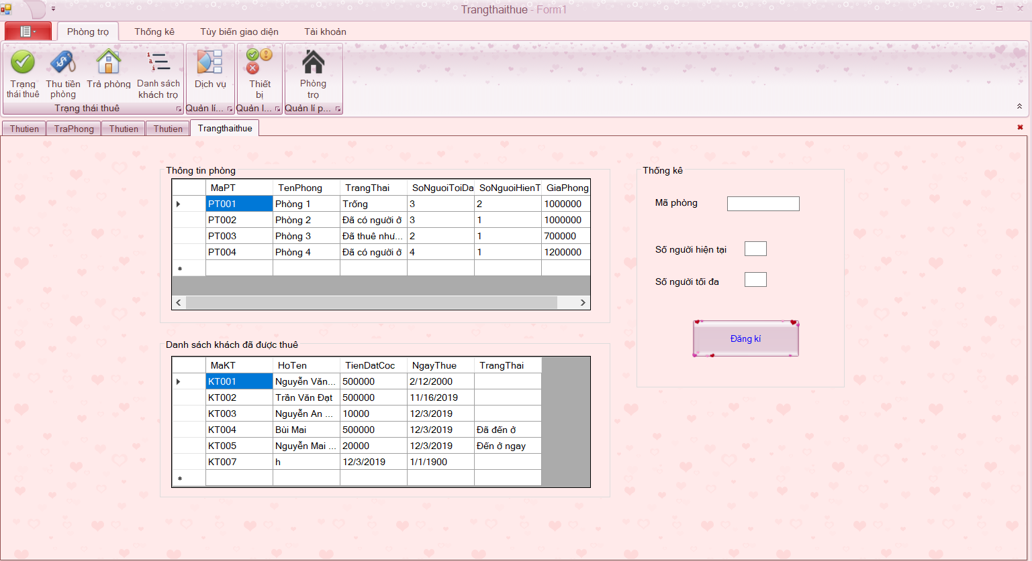
Form TrangThai cập nhật lại thông tin phòng, danh sách khách thuê phòng

Slide 27
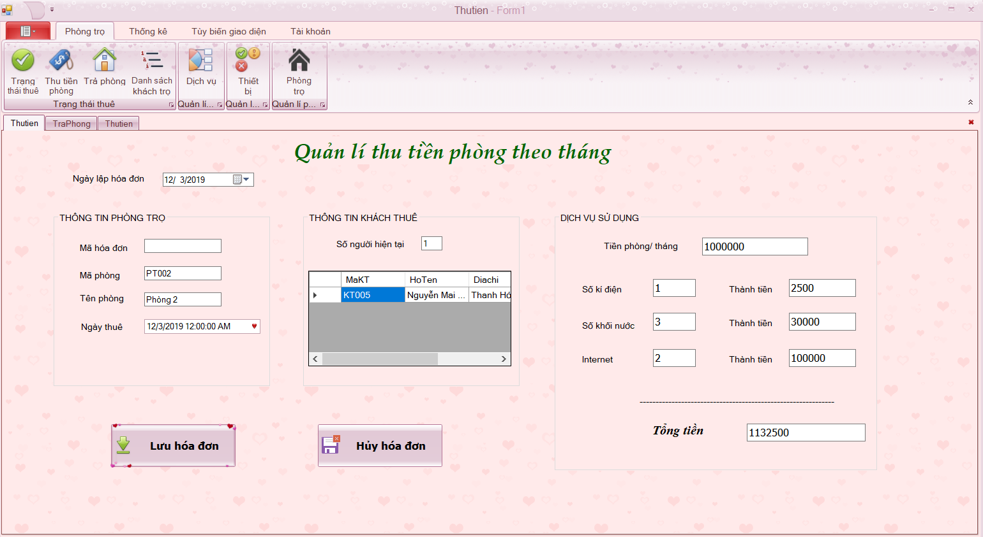
Form quản lý thu tiền lưu trữ số tiền mà mỗi phòng phải thanh toán và chi tiết sử dụng dịch vụ trong tháng đó

Slide 28
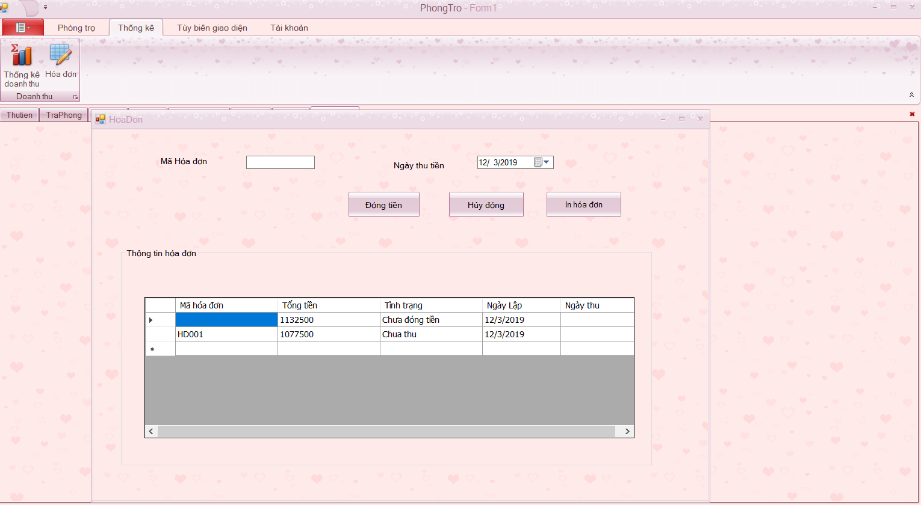
Form HoaDon cho biết tình trạng thanh toán của từng phòng

Slide 29
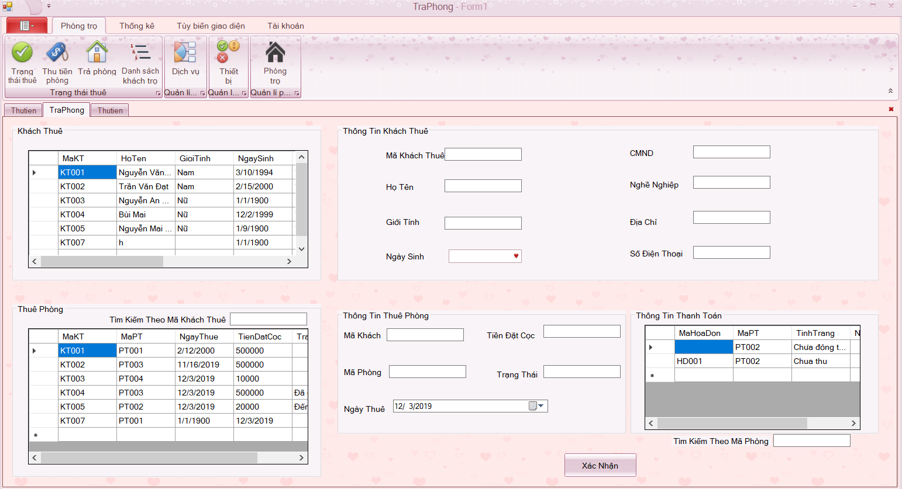
Form TraPhong sẽ cập nhật lại danh sách khách thuê phòng và kiểm tra tình trạng thanh toán hóa đơn trước khi khách trả phòng

Slide 30


